Slide 1
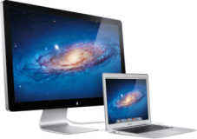
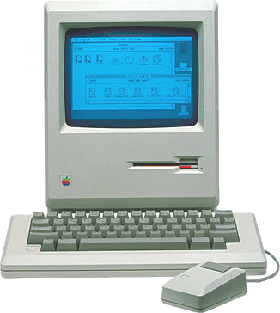
История развития
вычислительной техники (1 часть)
Курбанова Ирина Борисовна,
Хайми Наталия Ивановна,
учителя информатики и ИКТ
ГБОУ школа № 594 Санкт-Петербург

Slide 2
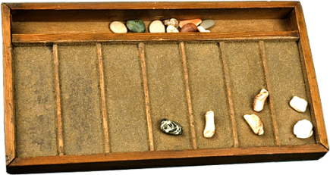
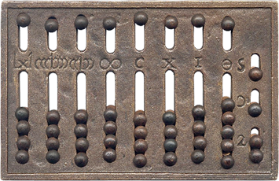
Ручные и механические счетные устройства
V век до н.э. – абак (счетная доска) – первый вычислительный прибор (Греция, Древний Рим).

Slide 3
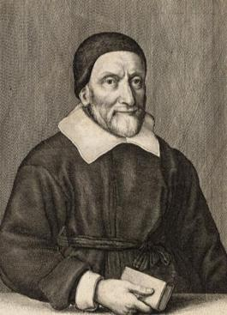
1622 г. – английский математик Уильям Отред изобрел логарифмическую линейку.
Метод вычислений основывается на принципе, при котором числам ставятся в соответствие их длины отрезков.

Slide 4
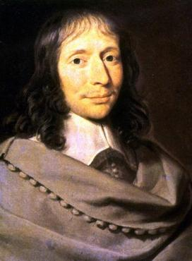
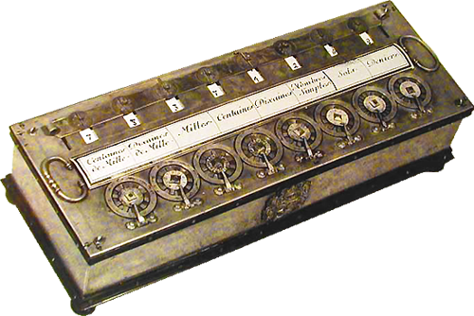
1642 г. – французский математик Блез Паскаль создал вычислительную машину, которая умела выполнять сложение и вычитание многозначных чисел – «Паскалину».

Slide 5
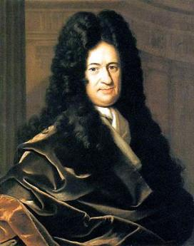
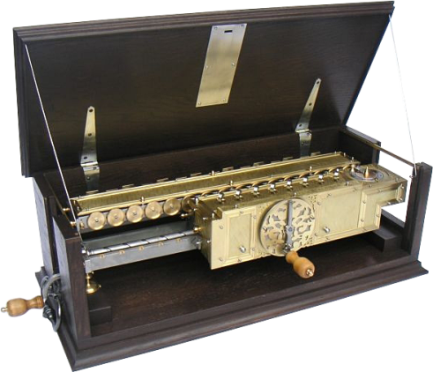
1692 г. – немецкий математик Готфрид Лейбниц построил механическую счетную машину, выполняющую 4 арифметических действия – калькулятор Лейбница.

Slide 6
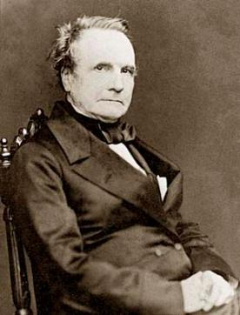
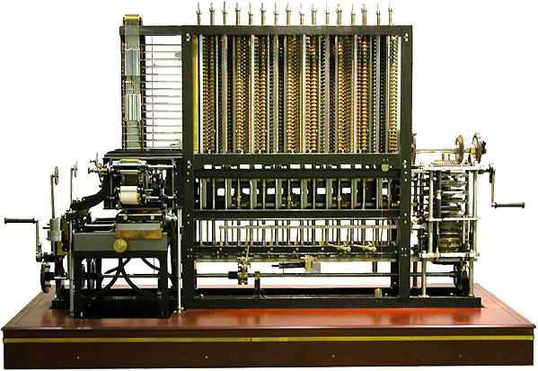
1834 г. – английский ученый Чарльз Бэббидж разработал проект аналитической машины, работающей по программе.

Slide 7
Она состояла из 4 основных частей, очень похожих по своему назначению на части современного компьютера:
Склад – для хранения чисел (память)
Мельница – для производства операций над числами (процессор)
Контора – для программного управления последовательностью действий (процессор)
Устройства ввода и вывода данных.

Slide 8
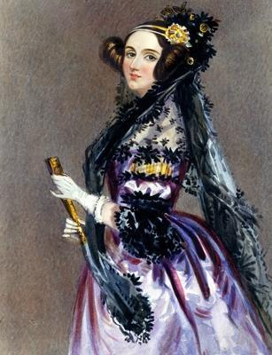
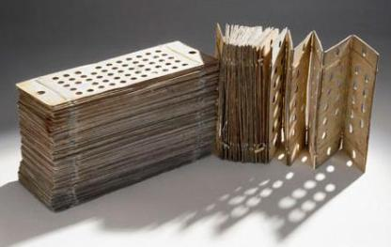
Первую программу для машины Бэббиджа в 1846 г. написала Августа Ада Лавлейс – дочь великого английского поэта Джоржа Байрона.
Для программного управления использовались перфокарты – картонные карточки с отверстиями.

Slide 9
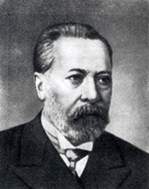
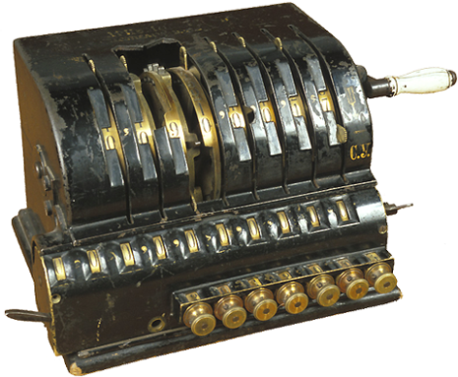
1887 г . – шведский инженер Вильгольд Однер выпустил наиболее удачную модель арифмометров. Арифмометры впервые стали изготавливаться промышленно и широко использовались до 50-х годов XX века.

